Slide 1
Diseño de
Bases de Datos
II
MongoDB
Instalación y Configuración
Prof. Ing. Fernando Zapata
Universidad de Mendoza
Facultad de Ingeniería

Slide 2
Diseño de
Bases de Datos
II
NOTA IMPORTANTE:
Esta presentación constituye sólo una guía del docente para el dictado de la clase. No debe considerarse como material de estudio para los estudiantes, ya que los temas contenidos se encuentran sólo mencionados y carecen de explicaciones, definiciones y ejemplos de aplicación práctica.
El material necesario para el estudio y comprensión de los temas de la materia (bibliografía) se publica oportunamente en la Cátedra Virtual durante cada ciclo lectivo correspondiente.
Prof. Ing. Fernando Zapata

Slide 3
MongoDB Server
Instalación de MongoDB Server
      Descarga
      Instalación como Servicio
      Funcionamiento
      Ejecución

Slide 4
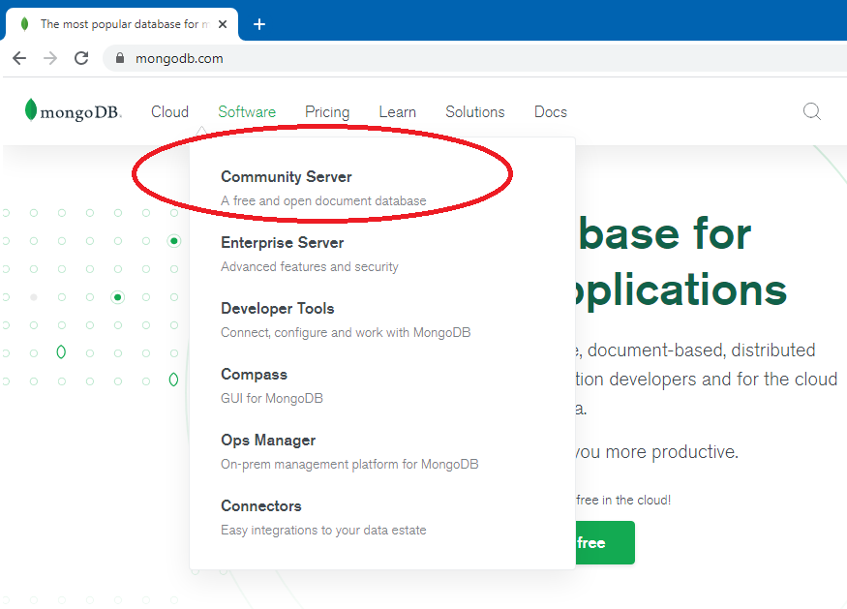
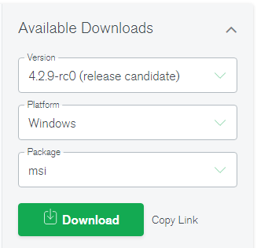
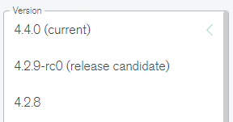
MongoDB Server
www.mongodb.com

Slide 5

MongoDB Server
Motor de MongoDB
Plataforma NoSQL de gestión de datos
Extensible
Open Source (Licencia GNU-GPL)
Usa arquitectura MVCC: MultiVersion Concurrency Control
Permite CHECKPOINTING y compresión
Notes:
WiredTiger, motor de MongoDB (inicialmente usaba MMAPv1 –obsoleta en la actualidad-)
WiredTiger es una plataforma NoSQL de gestión de datos
Extensible: soporta complementos (built-in extensions – libraries)
Licencia GNU General Public License (free, open souce, copy-left license –s/Richard Stallman )
Usa arquitectura MVCC: MultiVersion Concurrency Control
Aplicado a una base de datos el procedimiento consistiría en implementar las actualizaciones de datos no borrando los datos antiguos y sobreescribiéndolos con los nuevos, sino marcando los antiguos como obsoletos y añadiendo los nuevos. De ese modo habrá en algún momento más de una versión de los mismos datos almacenada, teniendo validez solo la versión más reciente. Se evita así al sistema gestor de la base de datos dedicar tiempo a rellenar huecos en memoria o disco, al precio de tener que recorrer periódicamente la memoria o el disco para eliminar dichos objetos obsoletos. En el caso de una base de datos documental esta estrategia permite optimizar los documentos escribiéndolos en memoria contigua, evitando así tener un documento parcheado o con una lista encadenada de sus piezas en una estructura no contigua.
Permite CHECKPOINTING y compresión (por defecto usa una compresión simple -> bajo costo)

Slide 6
MongoDB Server
The Journal
      Write ahead log (WiredTiger)
“Full-sync”
“write-only”
“no-sync”
durability modes
Notes:
El write-ahead log es la funcionalidad de WiredTiger que permite sobrevivir a un crash de procesos o del Sistema. (MongoDB le llama JOURNALING)
Cada vez que WiredTiger recibe una operación que implica guardado en disco, almacena la información de la operación en un bitácora llamada write-ahead log. En caso de ocurrir un crash, todo proceso de escritura aún no persistido puede ser ejecutado nuevamente desde este log.
Existen 3 modos de operación (durability modes)
“Full-sync” - guarantees the record is flushed to disk before returning,
allowing the data to survive a system crash.
“write-only” - guarantees the record is written to the OS file system before returning to the user,
allowing the data to survive a process crash.
“no-sync” - the record is recorded in a buffer in memory but there is no guarantee it is immediately
written to the file system.
Traditional write-ahead logs use mutexes (mutual exclusion) to coordinate their writes. On single-core architectures this works well, but when more cores are available, it wastes a lot of time making threads wait for a mutex. To achieve better parallelization in our write-ahead log, I had adapted a design from a research paper, "Scalability of write-ahead logging on multicore and multisocket hardware", in the Very Large Databases Journal. Instead of writes being synced or written individually, many threads may copy their records into a single in-memory buffer, which can be written to the file system in a single call. The threads still have to wait for their desired level of durability to be achieved before they return, but the overall throughput of the write-ahead log is greater, because each thread isn’t making its own system call.
Instead of mutexes, atomic operations provide for isolation of writes, allowing all the threads to run without locking. This design could not work with a mutex controlling access to the in-memory buffer — that would just re-introduce the contention to a different layer in the call stack.
Traditional write-ahead logs also can’t offer a no-sync mode, but since WiredTiger already consolidated writes in memory, the ability to do so presented itself. It simply lets threads return without waiting for their writes to be written or synced. In this way, a set of logically related writes could be run much faster: client code could issue all but one write using no-sync and finish with a write-only or full-sync call.

Slide 7
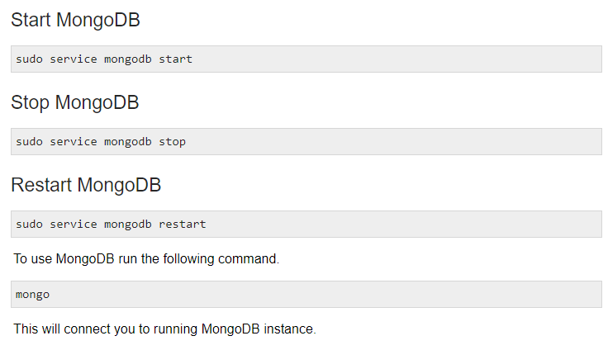
mongoDB Server
LINUX
Notes:
Sin no está INSTALADO COMO SERVICIO: ( aclarar concepto de “Servicios “ )
2 ejecutables importantes (carpeta bin)
ojo -> path
mongo.exe (cliente)
mongod.exe (servidor)

Slide 8
MongoDB Server
WINDOWS
Crear directorio de almacenamiento:
c:\data\db
Colección
DATA FILES
INDEX FILES
JOURNAL FILES
db.test.getIndexes()
BSONDUMP utility
Notes:
No hay herramientas disponibles para leer los INDEX FILES o los JOURNAL FILES de un instancia. Usar para ello la función getIndexes()
ver BSONDUMP UTILITY -> Se puede inspeccionar los archivos: diagnostic.data/metrics.* utilizando la utilidad bsondump
Los contenidos son las salidas del commando db.serverStatus() , guardados en formato binario
Los archivos de WiredTiger (de índices y de journal) son binarios (sólo accesibles por MongoDB)
-> no pueden verse directamente
VER archivos: .wt, .turtle, .bson (en el directorio de datos –dbpath- ) ver cómo leerlos
When using MongoDB with the WiredTiger storage engine, there are different sets of files in the $dbpath.
MongoDB internal and lock files:
storage.bson
mongod.lock
WiredTiger metadata files:
WiredTiger.lock
WiredTiger
WiredTigerLAS.wt
sizeStorer.wt
_mdb_catalog.wt
WiredTiger.wt
WiredTiger.turtle

Slide 9
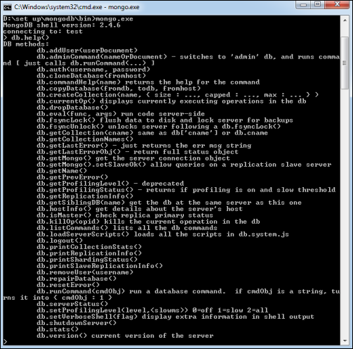
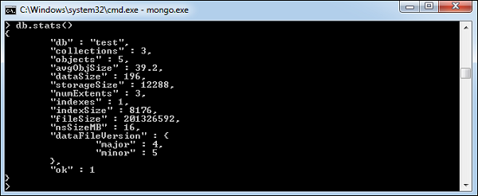
MongoDB Server
(carpeta bin)
mongod.exe (servidor)
mongo.exe (cliente)
Notes:
Sin no está INSTALADO COMO SERVICIO: ( aclarar concepto de “Servicios “ )
2 ejecutables importantes (carpeta bin)
ojo -> path
mongo.exe (cliente)
mongod.exe (servidor)

